Slide 1


MEDIA MENGAJAR
Pendidikan Agama Islam dan Budi Pekerti
UNTUK SD KELAS II
Notes:
Teks warna “PAI” diubah sesuai cover dan tingkat kelas

Slide 2
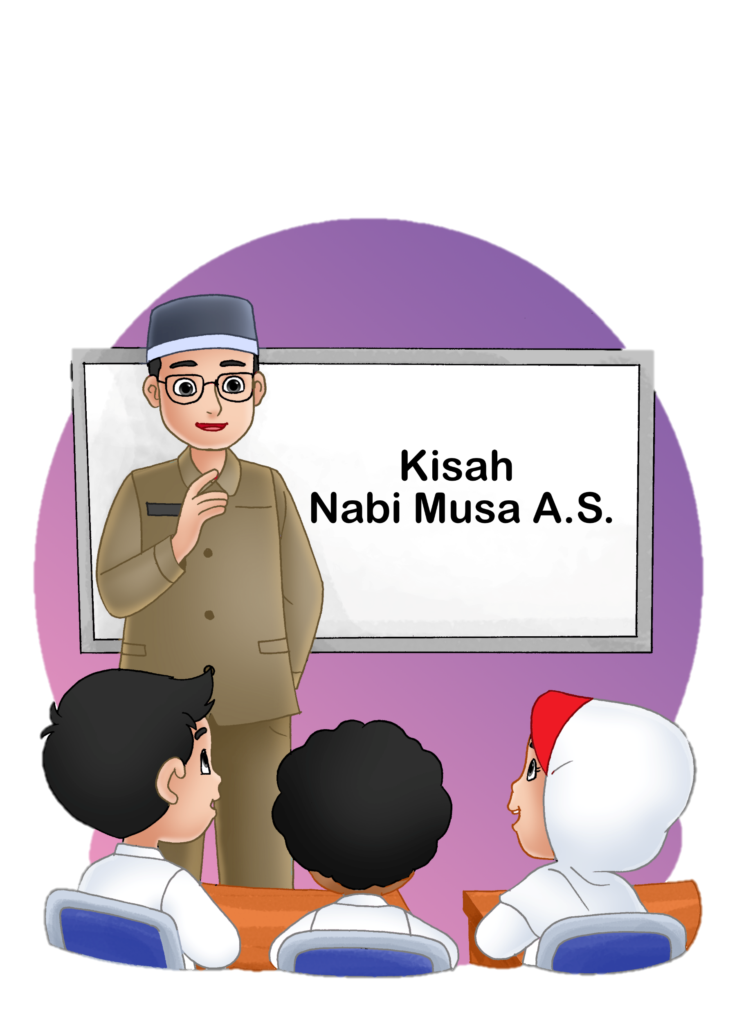
Bab
Kisah Nabi Musa A.S. Dan Nabi Isa A.S.
10
Sumber gambar: dokumen penerbit

Slide 3
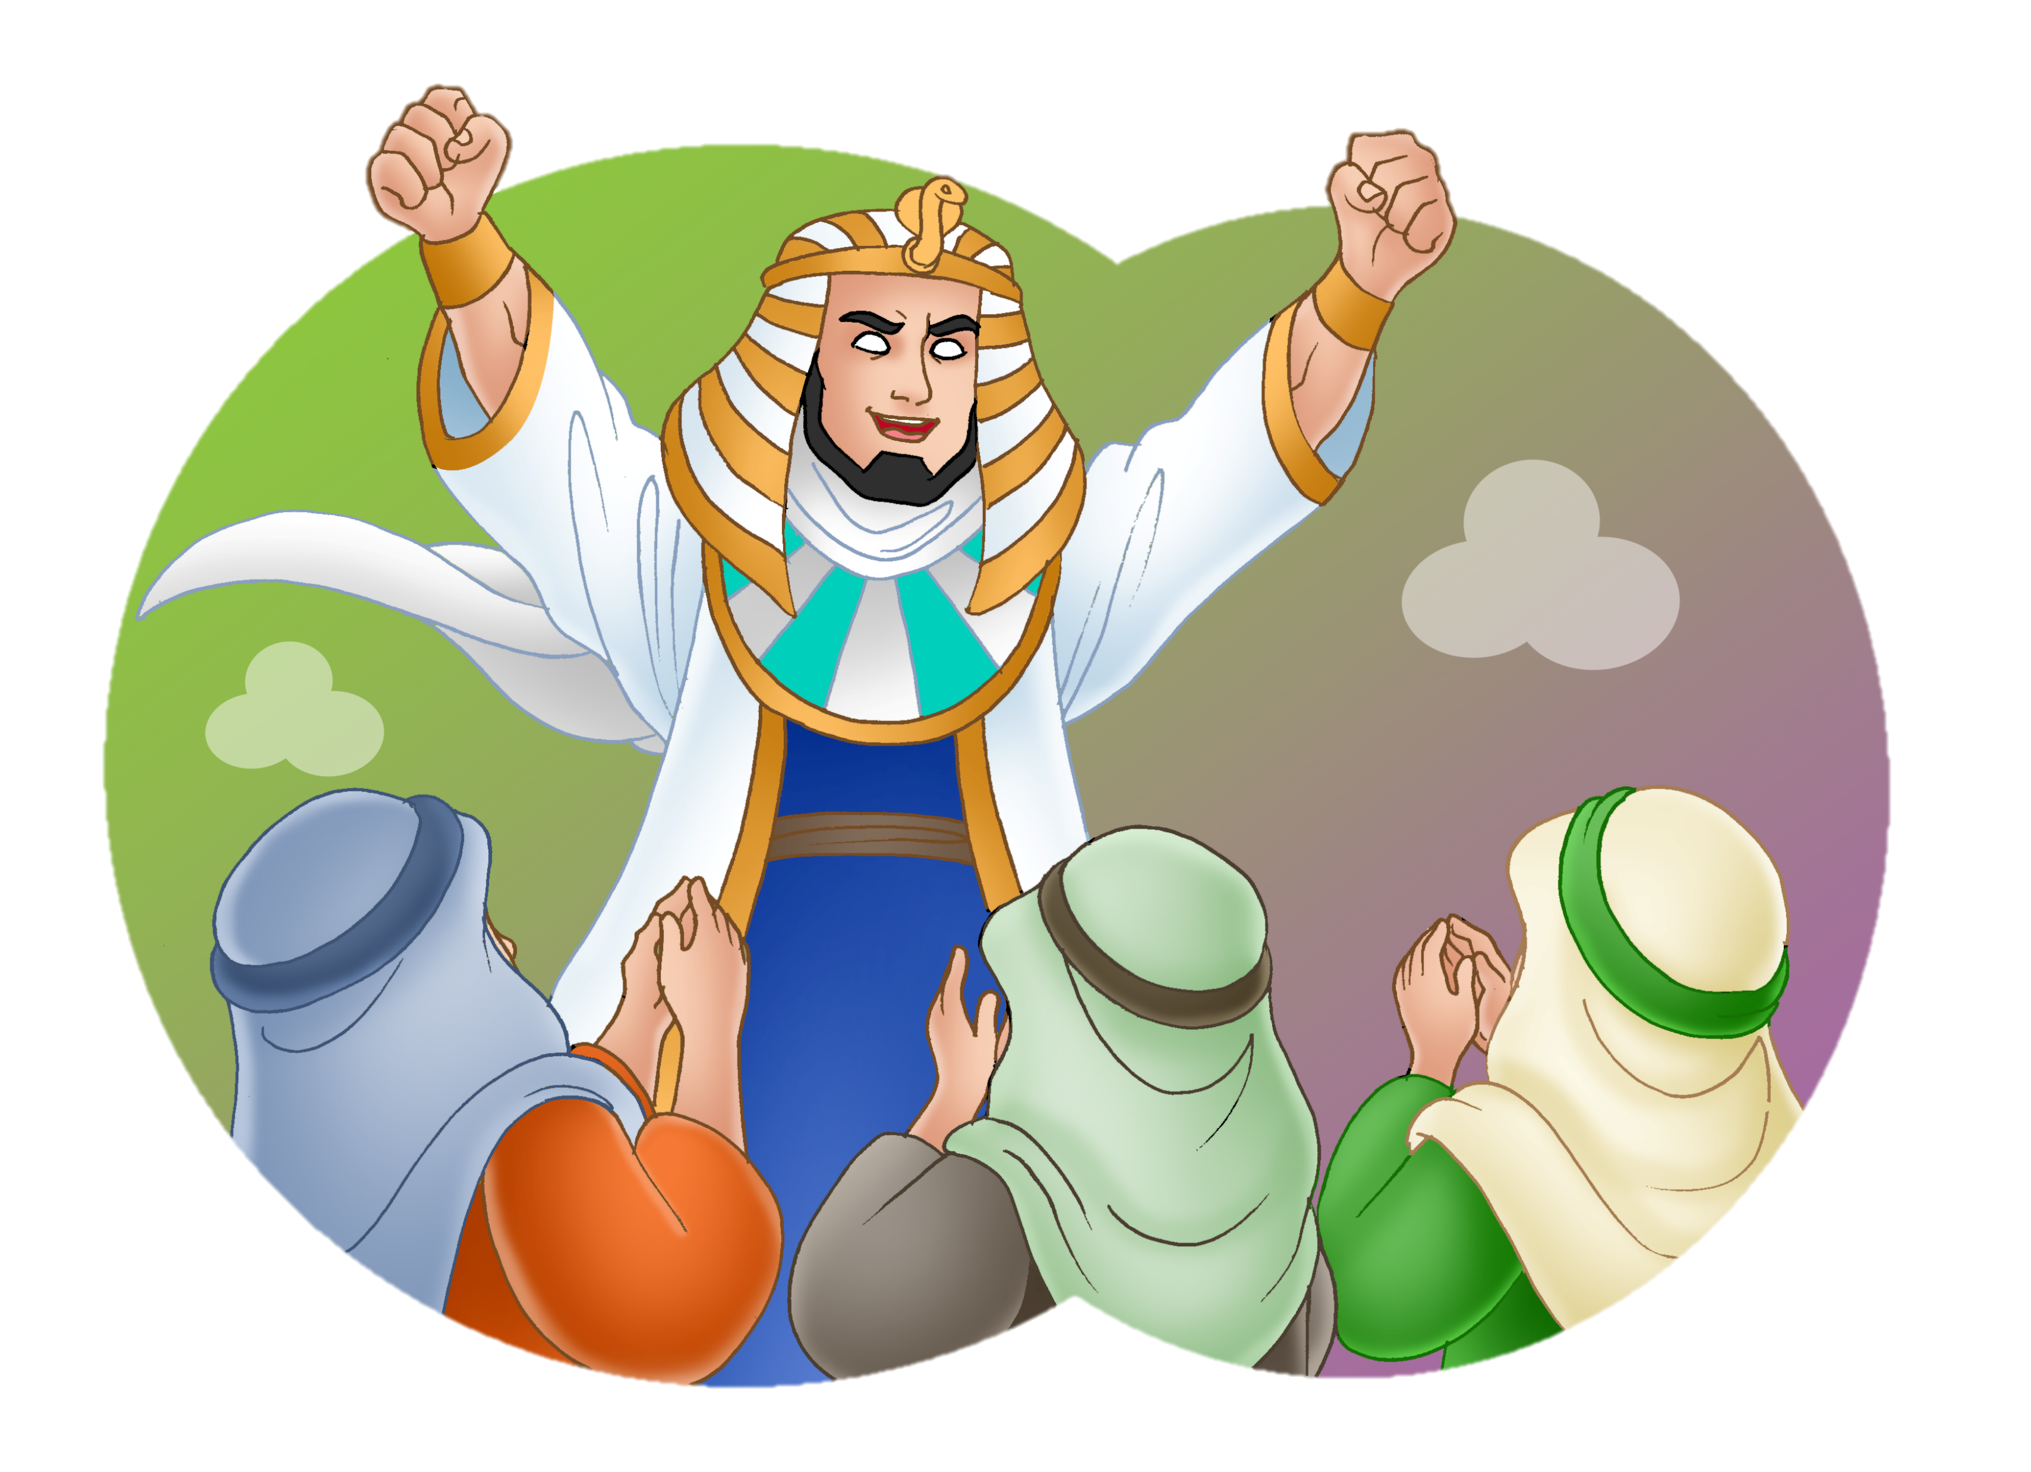
Kisah Nabi Musa A.S.
Nabi Musa A.S. adalah anak dari Imran bin Yasir, ibunya bernama Yukabad dari keturunan Bani Israil.
Nabi Musa A.S. dilahirkan di Mesir.
Nabi Musa A.S. hidup pada masa Raja Fir’aun yang zalim, sombong, dan mengaku sebagai Tuhan.
Orang yang tidak mengakuinya sebagai Tuhan, akan dihukum mati.
Sumber gambar: dokumen penerbit

Slide 4

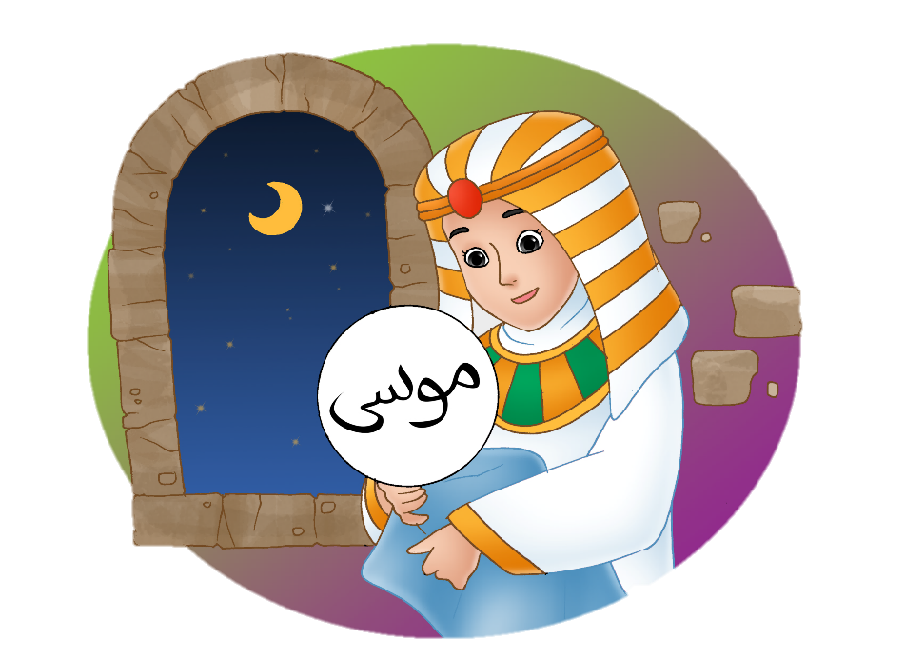
Kelahiran Nabi Musa A.S.
Fir’aun diberi tahu bahwa akan lahir seorang anak laki-laki dari Bani Israil yang akan menghancurkan kekuasaannya. Lalu, Fir’aun memerintahkan pasukannya untuk membunuh setiap bayi laki-laki yang baru lahir.
Ketika masih bayi Nabi Musa A.S. dihanyutkan ke sungai Nil oleh ibunya karena khawatir kalau bayinya akan dibunuh oleh Fir’aun. Nabi Musa ditemukan oleh istri Fir’aun Bernama Asiah. Akhirnya Nabi Musa dijadikan anak angkat oleh fir’aun dan istrinya
Sumber gambar: dokumen penerbit
Sumber gambar: dokumen penerbit

Slide 5
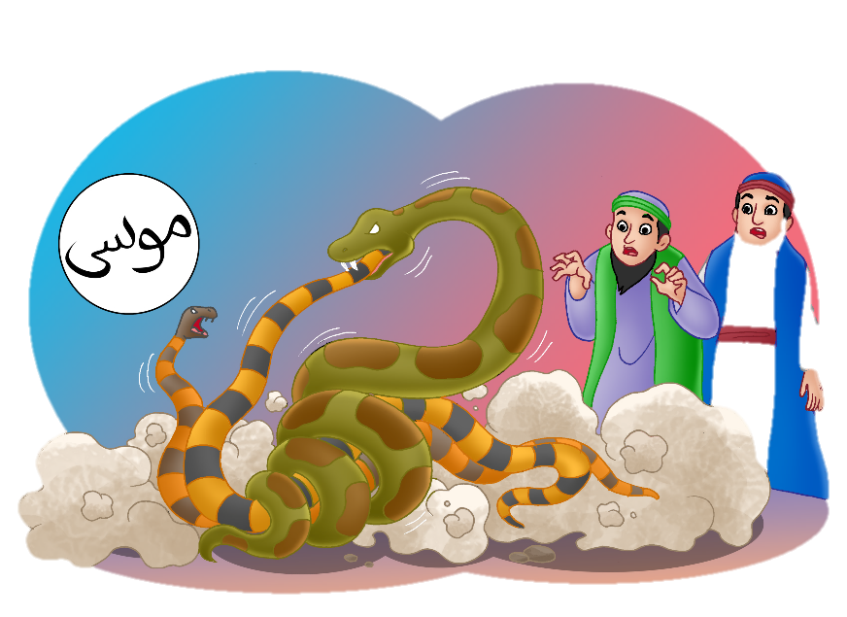
Nabi Musa A.S. menjadi Rasul
Setelah Allah Swt. angkat menjadi rasul, Nabi Musa A.S. memerintah fir’aun untuk bertaubat dan menyembah Alah Swt. Namun fir’aun marah dan menentang Nabi Musa A.S.
Fir’aun memerintahkan tukang sihir untuk melawan Nabi Musa A.S. Para tukang sihir melempar tali kemudian berubah menjadi ular berbisa.
Kemudian Allah Swt memerintahkan Nabi Musa A.S. untuk melempar tongkatnya. Setelah dilempar, tongkatnya berubah menjadi seekor ular besar yang memakan seluruh ular buatan tukang sihir Fir’aun.
Sumber gambar: dokumen penerbit

Slide 6
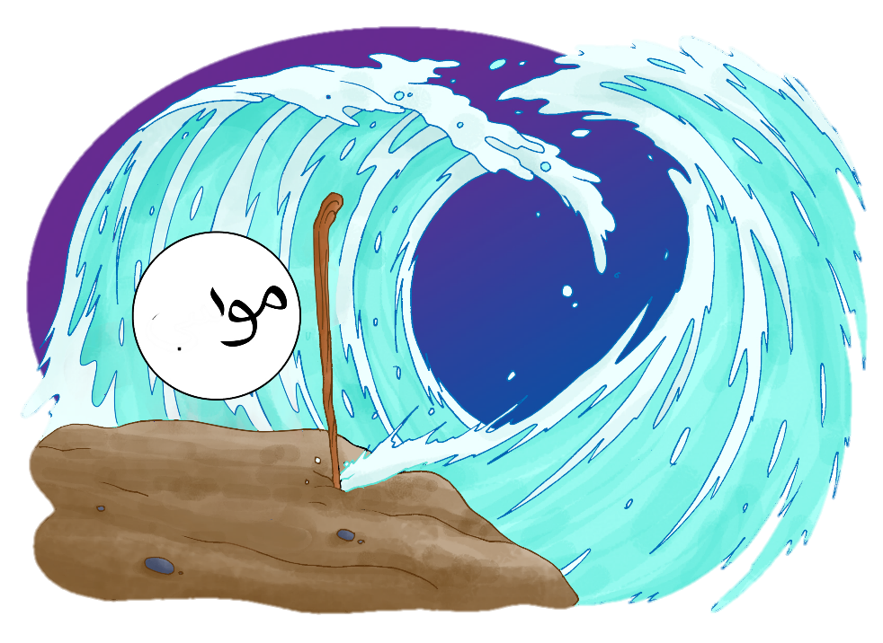
Terbelahnya Laut Merah
Nabi Musa A.S. dan kaumnya pergi meninggalkan Mesir.
Fir’aun dan pasukannya mengejarnya.
Ketika sampai di Laut Merah Nabi Musa A.S. melarikan diri dari kejaran fir’aun.
Allah Swt. memerintahkan Nabi musa A.S. untuk memukul tongkatnya ke laut. Tiba-tiba air laut terbelah menjadi dua bagian, di tengahnya ada jalan yang bisa dilewati.
Akhirnya Nabi Musa A.S. dan kaumnya selamat. Sementara Fir’aun dan pasukannya tenggelam.
Sumber gambar: dokumen penerbit

Slide 7


Meneladani Kisah Nabi Musa A.S
Berusaha mengajak orang lain untuk berbuat baik dan melarang berbuat tidak baik.
Menanamkan kasih sayang dan tolong-menolong terhadap sesama.
Bersikap sabar dan tabah dalam menerima cobaan dari Allah swt.
Berani untuk berkata benar.
Bersikap rendah hati dan tidak sombong.
Sumber gambar: freepik.com

Slide 8
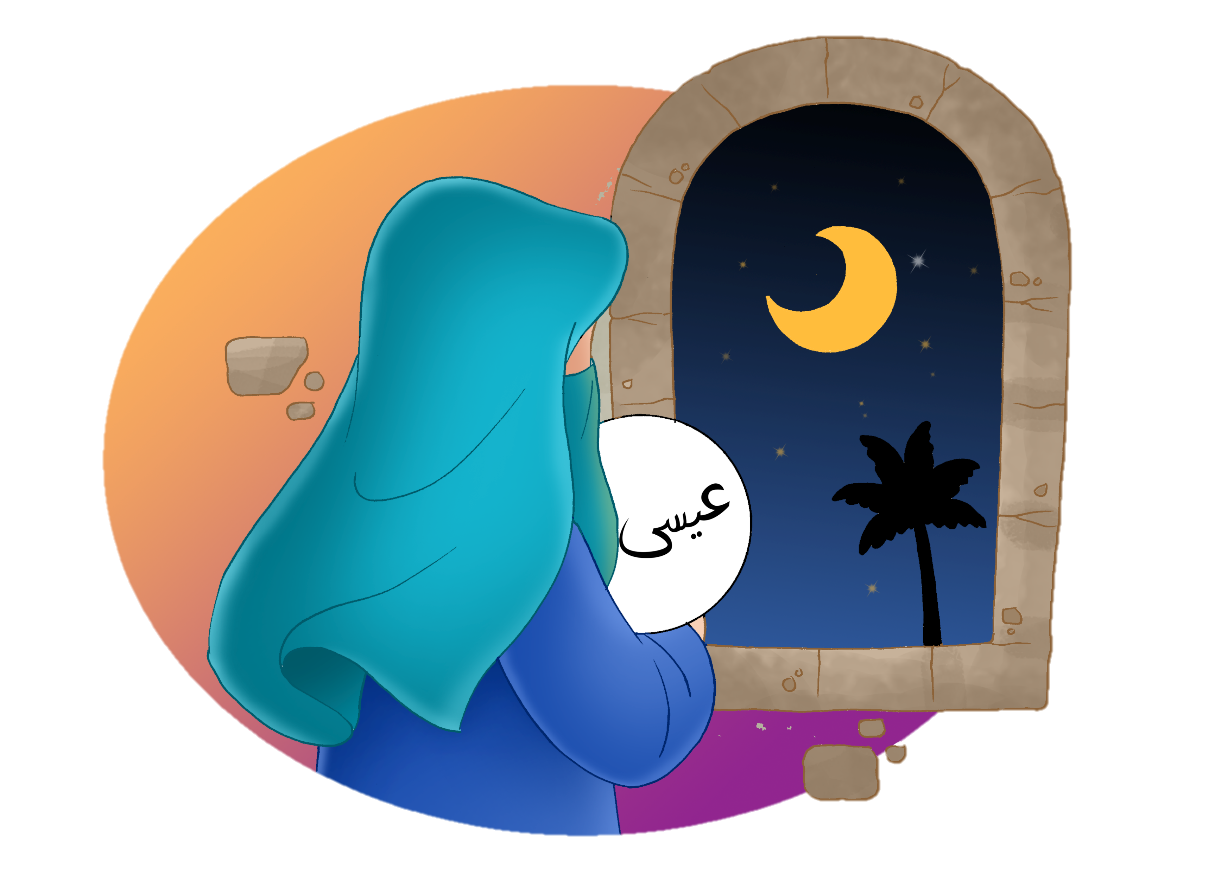
Kisah Nabi Isa A.S.
Nabi Isa A.S. dilahirkan di Palestina. Ibunya adalah Maryam binti Imran. Nabi Isa A.S. lahir tanpa ayah yang menjadi tanda kebesaran Allah Swt.
Maryam didatangi oleh Malaikat JIbril A.S. untuk memberi tahu bahwa Allah Swt. memberikan seorang anak laki-laki yang cerdas kepadanya.
Maryam pun mengandung anak laki-laki. Ia pergi ketempat yang jauh bernama Baitulmaqdis dan melahirkan seorang bayi laki-laki yang diberi nama Nabi Isa A.S.
Melihat Maryam membawa bayi, penduduk Bani Israil menanyakan tentang bayi itu. Atas izin Allah Swt., Nabi Isa A.S. yang masih bayi dapat berbicara dengan suara lantang dan jelas bahwa ia adalah utusan Allah Swt.
Sumber gambar: dokumen penerbit

Slide 9
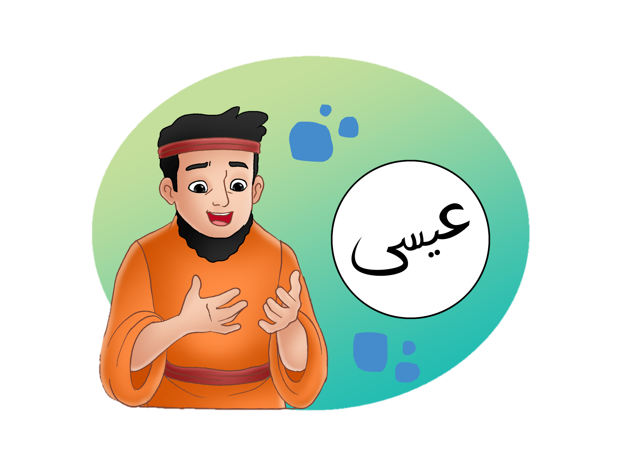
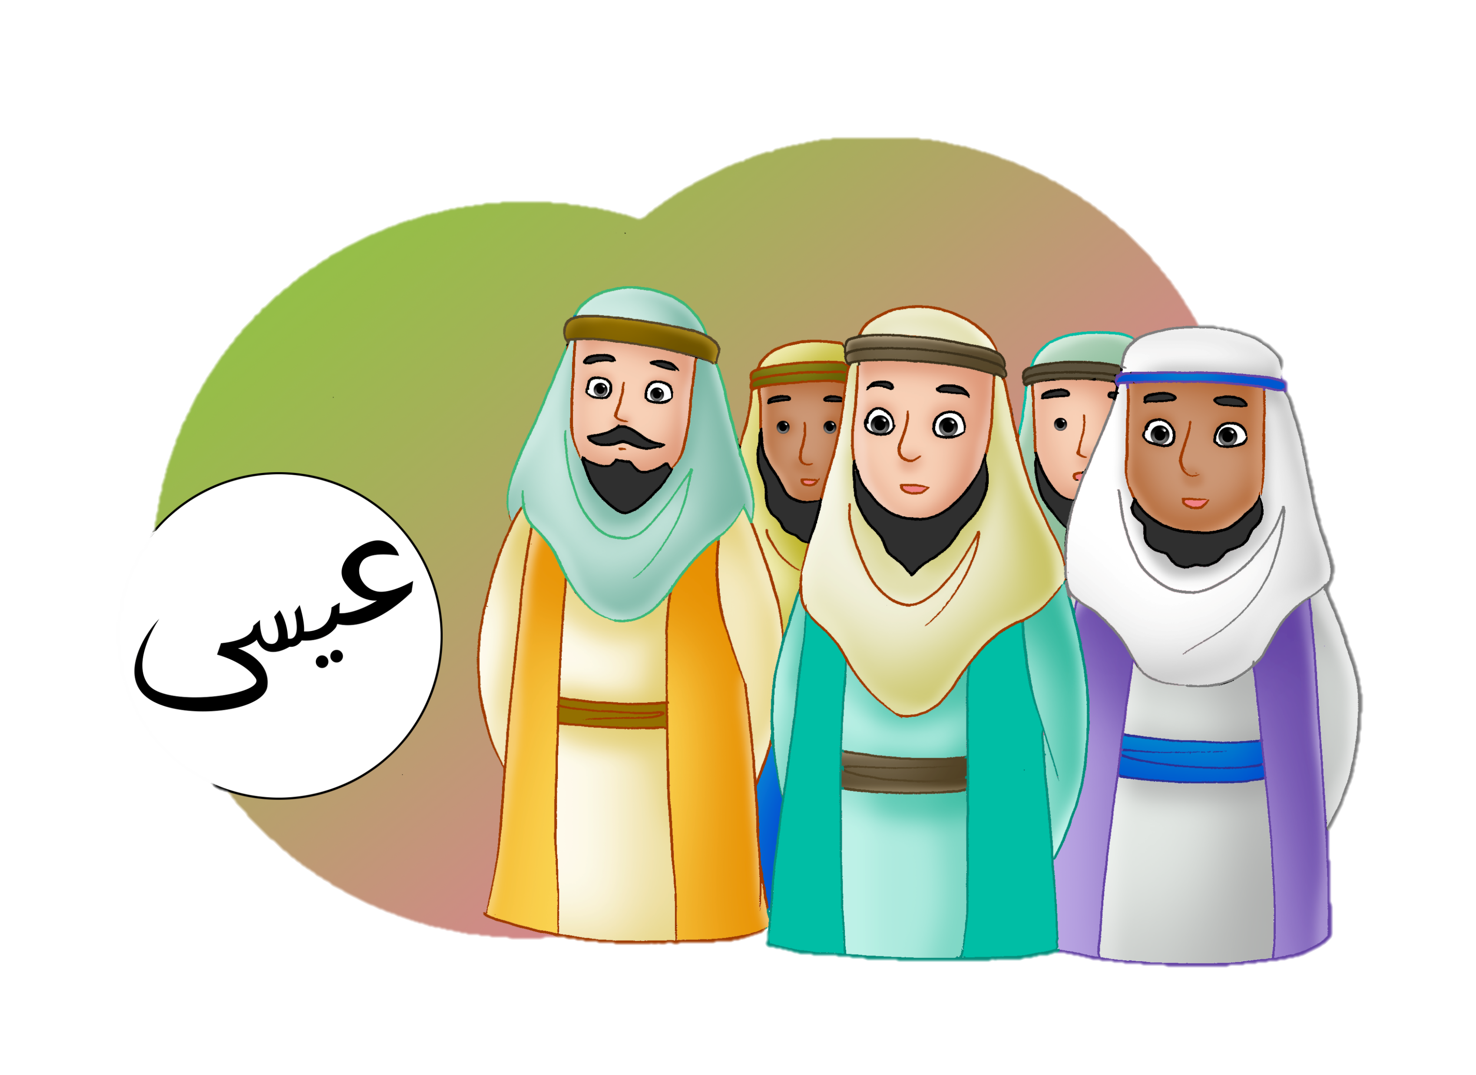
Mukjizat Nabi Isa A.S.
Mukjizat Nabi Isa A.S. antara lain sebagai berikut.
Dapat menghidupkan orang yang sudah meninggal.
Dapat membuat burung dari tanah dan menghidupkannya.
Dapat menyembuhkan orang buta, penyakit kusta, dan penyakit lainnya.
Namun penduduk Bani Israil tetap tidak pecaya Nabi Isa A.S. sebagai utusan Allah Swt.
Mereka iri terhadap mukjizat-mukjizat dan ajaran Nabi Isa A.S yang diberikan oleh Allah Swt. Bahkan mereka ingin membunuh Nabi Isa A.S. Namun Allah Swt. menyelamatkan Nabi Isa A.S.
Sumber gambar: dokumen penerbit
Sumber gambar: dokumen penerbit

Slide 10
Meneladani Kisah Nabi Isa A.S
Sabar dan tidak membalas meskipun dihina.
Gigih dalam menyebarkan kebenaran
Mengajak orang lain untuk berbuat baik.
Tidak boleh iri atau dengki terhadap orang lain.
Sabar dalam menghadapi cobaan hidup.
Sumber gambar: freepik.com

Slide 11

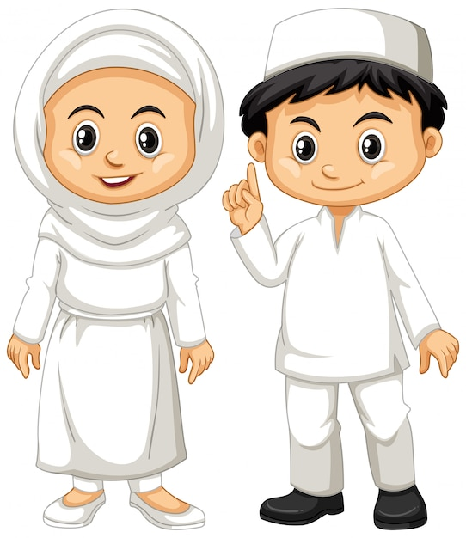
Rangkuman
Nabi Musa A.S. lahir pada masa Raja Fir’aun.
Mukjizat Nabi Musa A.S. adalah tongkaynya dapat berubah menjadi ular yang besar dan tongkatnya dapat membelah lautan.
Nabi Isa A.S. diutus kepada Bani Israil.
Mukjizat Nabi A.S. antara lain:
Membuat burung dari tanah dan menghidupkannya.
Dapat menghidupkan orang yang sudah meninggal.
Dapat menyembuhkan orang buta, penyakit kulit, dan sebagainya.
Sumber gambar: freepik.com

